Slide 2
尊敬的各位领导
老师们、同学们 下午好！
首先感谢学校一次性拿出130余万元设立了青年教师基金，使得近100位青年教师获得了甘露，其中应用数学学院有4项获得资助。这对于申请经费相当困难的基础学院在科研方面，有特别的推动作用，为我们今后面对全省、全国的科技竞争，提供了非常宝贵的支持！我们深信在今后的岁月中，会加倍地报答学校的厚爱。
今天下午，根据学院的安排，我有幸给大家作一个科研方面的回报。

Slide 3
校青年基金项目:
功能磁共振成像建模分析及脑认知功能方法研究
陈华富
电子科技大学应用数学学院
2003年6月26日上午

Slide 4
本研究课题受下列科研项目资助:
1）校青年科技基金资助项目yf021103
2）国家自然科学基金资助项目 NSFC 30200059
——————————————————————
3）国家自然科学基金，重大研究计划 NSFC 部门
No.90208003
4） 教育部科学技术研究重点项目 02065
5）高等学校优秀青年教师教学科研奖励计划资助”
TRAPOYT, EYTP,
6）四川省青年基金
7）高等学校博士学科点专项科研基金资助课题
8） 教育部优秀青年教师资助计划项目”

Slide 5
研究的主要方向
独立成份分析理论，算法和应用研究。
fMRI脑高分辩成像的技术研究。
fMRI图像配准技术的研究。
fMRI的血流动力学模型的研究。
fMRI数据处理方法研究，重点是ICA在fMRI的应用研究。
基于fMRI的脑功能定位技术及应用研究。

Slide 6
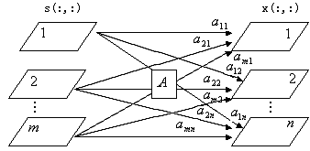
1.ICA模型
设无噪声信号模型为
X=As
A 为信号混合矩阵, x是 N维观测信号向量, s是 M (N>M) 维原始信号向量。

Slide 7

由（1）可见，信号S放大 k 倍与A的相应列缩小k倍的结果相同,从而决定了ICA得到的信号存在强度的不确定性。为此, 在求解时往往把观测信号先转化为有单位协方差的信号,即在ICA之前先有一个白化过程^{[2]}。
设信号向量y的联合概率密度为p(y)，而每一个信号成分的概率密度为p(y_{i}），则信号向量的互信息可以表示为：
(2)
当各个信号成份相互独立时,
则 I(y)=0 。 (3)
p(y)=∏^{M}_{i=1}p(y_{i})

Slide 8
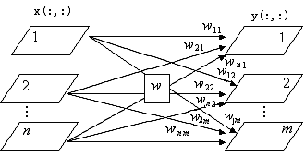
ICA的目的是：在我们不知道混合矩阵的情况下,寻找线性映射w，从观测信号中提取不能被直接观测的原信号, 这里把它记为:
y=wx=wAs （4）

Slide 9
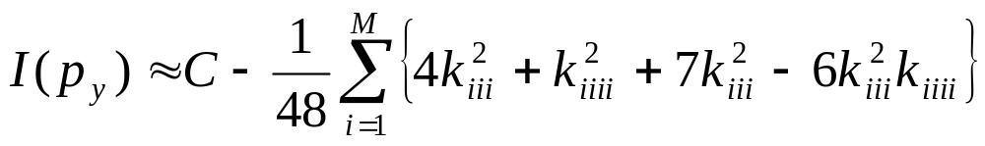
2. ICA理论：
(1)互信息极小判据
（5）
互信息极小简化成了四阶累积量最大,从而可以通过对四阶累积量的计算,实现独立成份的分离。
（2）信息极大判据
理论分析表明, 如果把完成ICA的过程用一个运算网络表示，并在此网络的输出端, 引入相应的信源的累积分布函数为变换函数的一个非线性环节, 把转化为,则的熵最大就等效于式(5)互信息极小

Slide 10
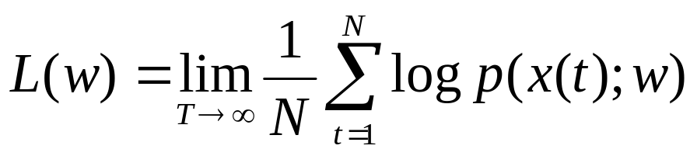
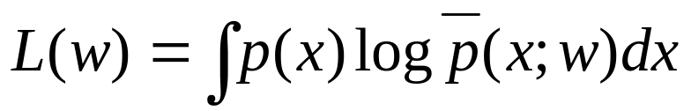
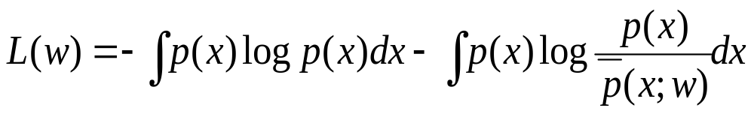
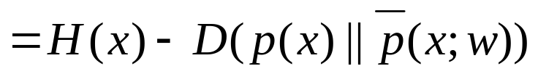
（3）极大似然估计判据
极大似然估计的目的是通过对观测模型式x=As进行估计，得到潜在的信号S,利用
（6）
当N足够大时，其对数似然概率收敛于它的期望
式可改写为：
（7）
（8）
即，可通过极大似然估计判据 提取独立成份

Slide 11
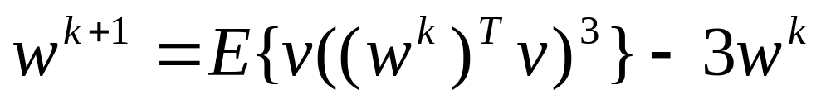
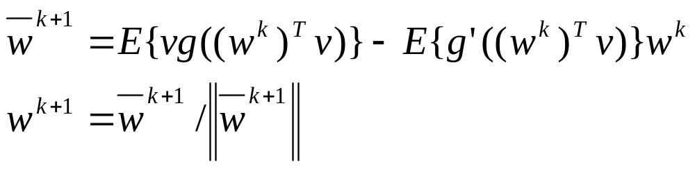
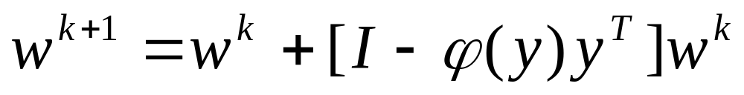
3.常用ICA算法
(1) 成对旋转法 ：利用Givens旋转,将中的独立成份两两成对旋转直到独立性判据目标函数收敛为止
(2) 固定点算法:
(i)（四阶累积量）
（9）
(ii) Newton法
（10）
（3）自然梯度学习算法
（11）

Slide 12
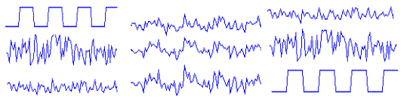
4.ICA算法仿真实例：
原始信号 混合信号 ICA 分离信号

Slide 13
5. ICA理论研究方向
（1）固定点算法
（2）非线性ICA研究
（3）噪声ICA研究
（4）overcompleteICA研究
（5）子空间ICA研究

Slide 14
6.ICA应用研究
(1) 信号分离
(2) 图像去噪
(3) EEG数据分离
(4) fMRI数据处理

Slide 15
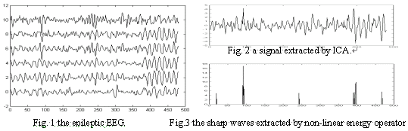
7.本实验室取得的成就
(1)提出了基于互信息极理论的ICA梯度算法，并用于分离癫痫EEG信号
Y.Xu D.Yao, , Chinese Journal of Biomedical Engineering,
陈华富，尧德中， 信号处理,2001)）

Slide 16
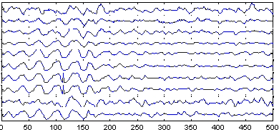
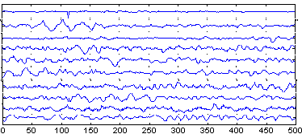
癜痫EEG数据
ICA分离成份

Slide 17
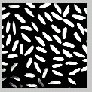
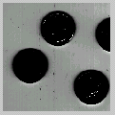
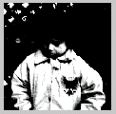
(2)提出了基于互信息理论的ICA信息极大快速算法，并用于混合图像分离（陈华富，尧德中， 信号处理,2001)
ICA分离图像仿真实验
方法：通过二维图像与一维信号的相互转化再ICA分离
原始图像

Slide 18
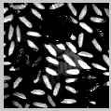
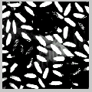
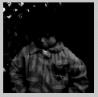
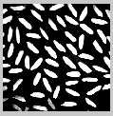
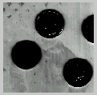
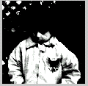
混合图像
ICA分离图像

Slide 19
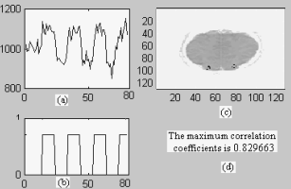
(3) 提出了基于固定点和梯度优势互补的组合算法及在fMRI中的应用 (Chen H, Yao D.ICCCAS 2002）

Slide 20
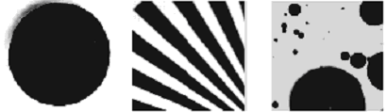
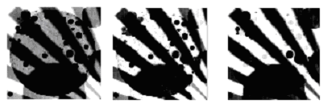
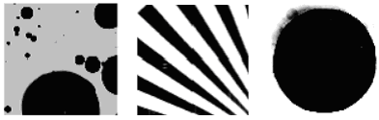
(4) 提出图像ICA分离理论和BFGS算法
Chen, Yao et al Neurocomputing submitted
1) 图像仿 真实验

Slide 21
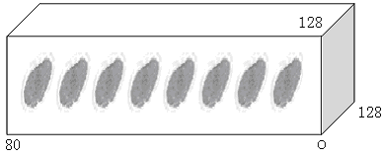
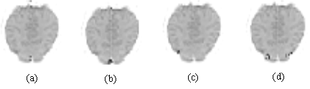
5）图像ICA在fMRI中的应用
数据模型
分离图像

Slide 22
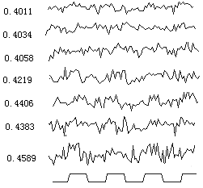

脑功能定位

Slide 23
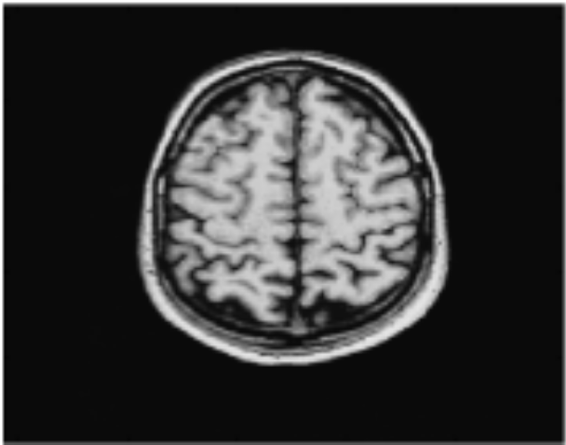
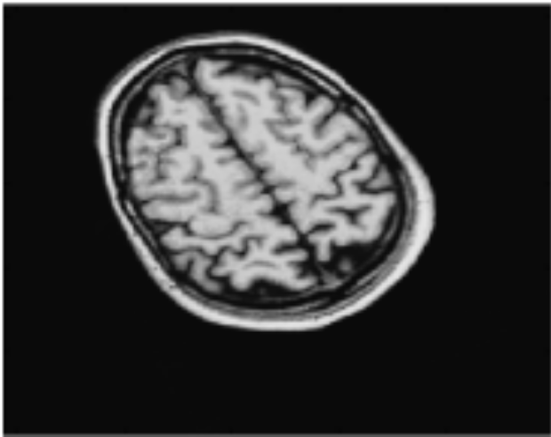
6) Image Registration AlgorithmA Projection Based Image
Registration
(IEEE trans. On Biomedical. (submit) )
(a) Reference structural image (b) Non-registered structural image

Slide 24
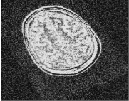
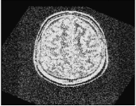
(a) Non-registration image (b) Registration image
Image registration in SNR 25%

Slide 25
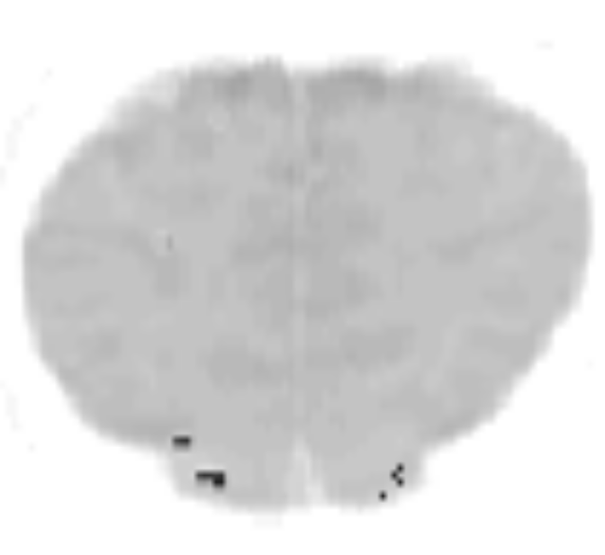
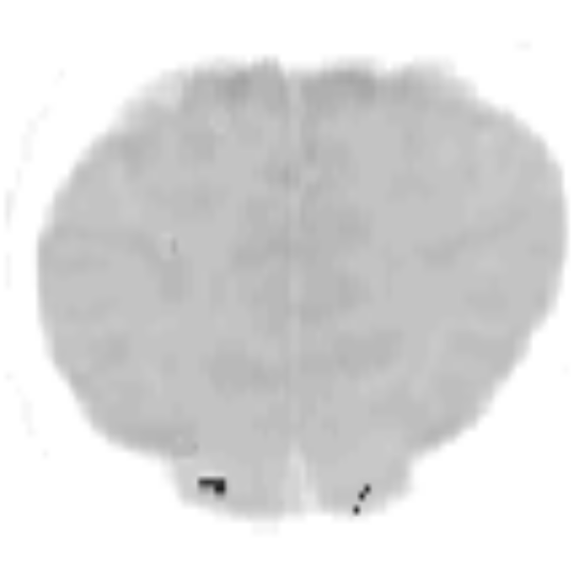
Application
(a) FMRI result before registration. (b) FMRI result after Registration.

Slide 26
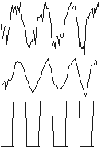
(7) 对功能磁共振（fMRI）数据用小波变换去噪
(陈华富，尧德中， 信号处理,2001)

Slide 27
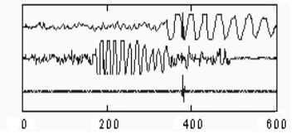
8 .Analysis epileptic EEG signals by Wavelet
(Chen et al, ICCAS2002

Slide 28
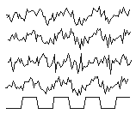
(9) ICA 分离fMRI数据中的脑功能活动成份
陈华富, 尧德中,生物医学工程学杂志.(2002).
D Yao ,H chen IEEE Canadian Coference on Electrical and computer Engineering 2001
相关系数：0.4344, 0.4612, 0.0841, 0.5039.

Slide 29






相关法的fMRI成像结果
相邻两体元ICA—相关法的fMRI成像结果

Slide 30
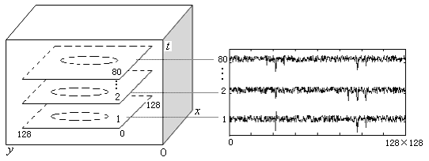
（10）基于fMRI时-空模型的ICA数据处理方法
SIM （Mckenown,1998)
(Chen, Yao, Neuroimage, submited)
TIM (Chen, Yao et al ,science in china 2002)
Chen, Yao et al . Brain topography, submitted
1)fMRI数据体描述

Slide 31
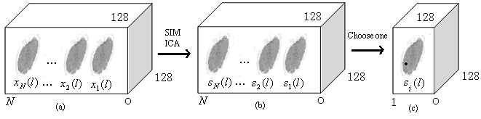
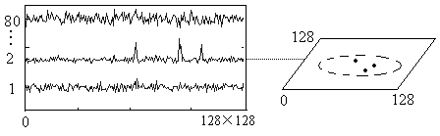
2)SIM及独立成份分析法示意图
The algorithm process of SIM
Illustration of SIM

Slide 32




3）基于SIM的ICA方法对同步兴奋的成像效果
4）基于SIM的ICA方法对不同步兴奋的成像效果
5）基于TIM的ICA方法对不同步，同步兴奋的成像效果

Slide 33
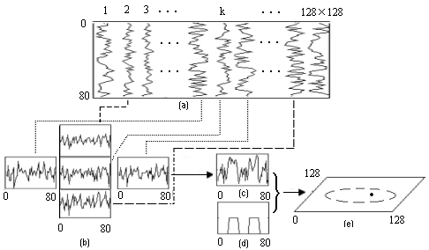
6)邻域独立成份相关算法TIM--示意图

Slide 34




7）TIM-邻域相关法处理实际 fMRI数据的结果(实验一）
阈值0.45
(阈值0.55)

Slide 35


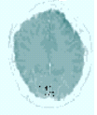
8）邻域相关法实验二的fMRI结果
阈值为0.43

Slide 36
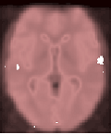
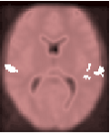
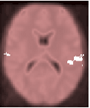
9) Imaging results of auditory stimulation fMRI data
The light points illustrate the activation areas. denotes section serial number

Slide 37
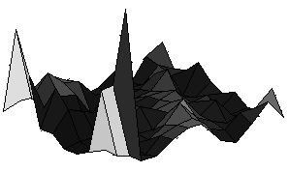

10. Detecting Brain Activities from fMRI Dataset using MUSIC
Chen H, Yao D &Chen L Neurocomputing ,2002
Brain Activities images
fMRI by delay MUSIC

Slide 38
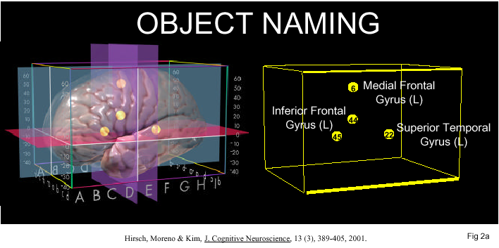

Slide 39
Publish and sub,itted Paper about ICA and fMRI
1. Huafu Chen, Dezhong Yao, Sue Becker, Yan Zhuo , Min Zeng ,Lin Chen . A New Method for fMRI Data Processing: Neighborhood Independent Component Correlation Algorithm and Its Preliminary Application. Science in China Series F. 2002 Vol.45 No.5 373-382
2. Huafu Chen, Dezhong Yao, Yan Zhuo, Lin Chen. Analysis of fMRI Data by Blind Separation into Independent temporal Component, Brain topography, submitted.
3. Huafu Chen, Dezhong Yao, Lin Chen. A New Method for Detecting Brain Activities from fMRI Dataset, Neurocomputing 2002, Nov. vol 48/1-4 pp 1047-1052
4. Huafu Chen, Dezhong Yao, Lin Chen. Image independent component analysis and its application in localization of brain activities. Neurocomputing (submit)
5. Huafu Chen, Dezhong Yao,Ruhai Li et al. A new automatic image registration based projection technique. IEEE trans. Biomedical Englinear. (submit)
6. Huafu Chen,Dezhong Yao, Ting Fu. A New Composite –ICA algorithm and its Application in fMRI Data Processing. The proceedings of the first International Conference on Communications, Circuits and Systems (ICCCAS), 2002.7, 1098-1102
7. Huafu Chen,Shouming Zhong, Dezhong Yao. Detection singularity value of character wave in epileptic EEG by Wavelet. The proceedings of the first International Conference on Communications, Circuits and Systems (ICCCAS), 2002.7,1094-1098
8. Ting Fu, Huafu Chen, Dezhong Yao .Noise Reduction by a New Iterative Weighted

Slide 40
Sparse Decomposition Algorithm. The proceedings of the first International Conference on Communications, Circuits and Systems (ICCCAS), 2002.7, 909-914
9. Dezhong Yao , Huafu Chen, Sue Becker ect. An fMRI data analysis method using a fast Infomax-based ICA algorithm. IEEE Canadian Coference on Electrical and computer Engineering ，1105-1110,2001,May 13-16. 5
10. Huafu Chen, Dezhong Yao, Min Zeng, Zuxiang Liu Yan Zhuo Silu Fan Lin Chen. Detecting Cortical Activities from fMRI Data Using Delay MUSIC Algorithm, The third International conference on cognitive science(ICCS2001)
11. Chen Huafu, Zeng Min,Yao Dezhong. Independent Component Analysis in Extracting Characteristic signals in EEG, Proceedings of IEEE-EMBS APBME'2000 Conference189-190
12.Y.Xu D.Yao, “A new method for extracting characteristic signal in epileptic EEG”, Chinese Journal of Biomedical Engineering , no., 3: 41―42,1999
13 陈华富, 尧德中.独立成份分析及其应用的研究进展，生物医学工程学杂志.(2003.1)
14. 陈华富 , 尧德中, 周可,周天罡 ,卓彦 ,陈霖.。一种基于独立成份分析的功能磁共振数据处理方法。生物医学工程学杂志 ,2002. 19(1): 25-28
15. 陈华富，尧德中.独立成份分析的信息极大快速算法.信号处理. 2001,17(4),363-366
16. 陈华富，尧德中.独立成份分析的梯度算法及应用. 信号处理.2001，17(6),506-509
17.陈华富，尧德中.一种基于小波变换的功能磁共振数据处理方法. 信号处理2001, 17: 572 –575
18.尧德中,陈华富. 一种基于独立成分析的fMRI时-空模型数据处理方法.《中国医学物理学杂志》，2002增刊.

Slide 41

Goodby 再见！
谢谢各位 ！

